Slide 1

R·二年级数学下册
三
万以内数的认识
10000 以内数的写法
状元成才路

Slide 2
游戏导入
游戏1：读数
在6张卡片中任意选3张卡片排成一个三位数，读出这个数。
0
0
0
0
1
1
4
4
5
5
8
8

Slide 3
游戏2：写数
在6张卡片中任意选3张卡片排成一个三位数读出来，再写出这个三位数。
0
0
0
0
1
1
4
4
5
5
8
8

Slide 4

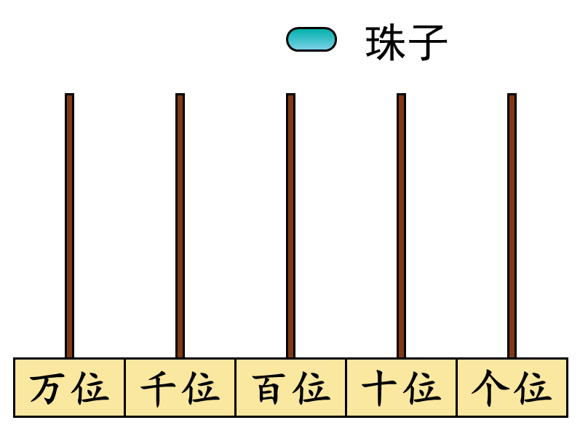
探索新知
在计数器上拨数，再写出来。
小组合作：
1.拨一拨，在计数器上拨出这些数。
2.说一说，是怎么拨的，这个数是由什么组成的。
3.读一读这些数，并写下来。
4.每个小组派2名代表汇报。
一千三百四十二
三千零六十九
七千零一
二千七百

Slide 5
一千三百四十二
写数时，从高位写起，按照数位顺序写；几千就在千位上写几，几百就在百位上写几，几十就在十位上写几，几就在个位上写几。
万位
千位
百位
十位
个位
写作：
1
3
4
2

Slide 6
三千零六十九
七千零一
万位
千位
百位
十位
个位
万位
千位
百位
十位
个位
写作：
3
0
6
9
7
0
0
1
中间或哪一位上一个也没有，就在那一位上写0。

Slide 7
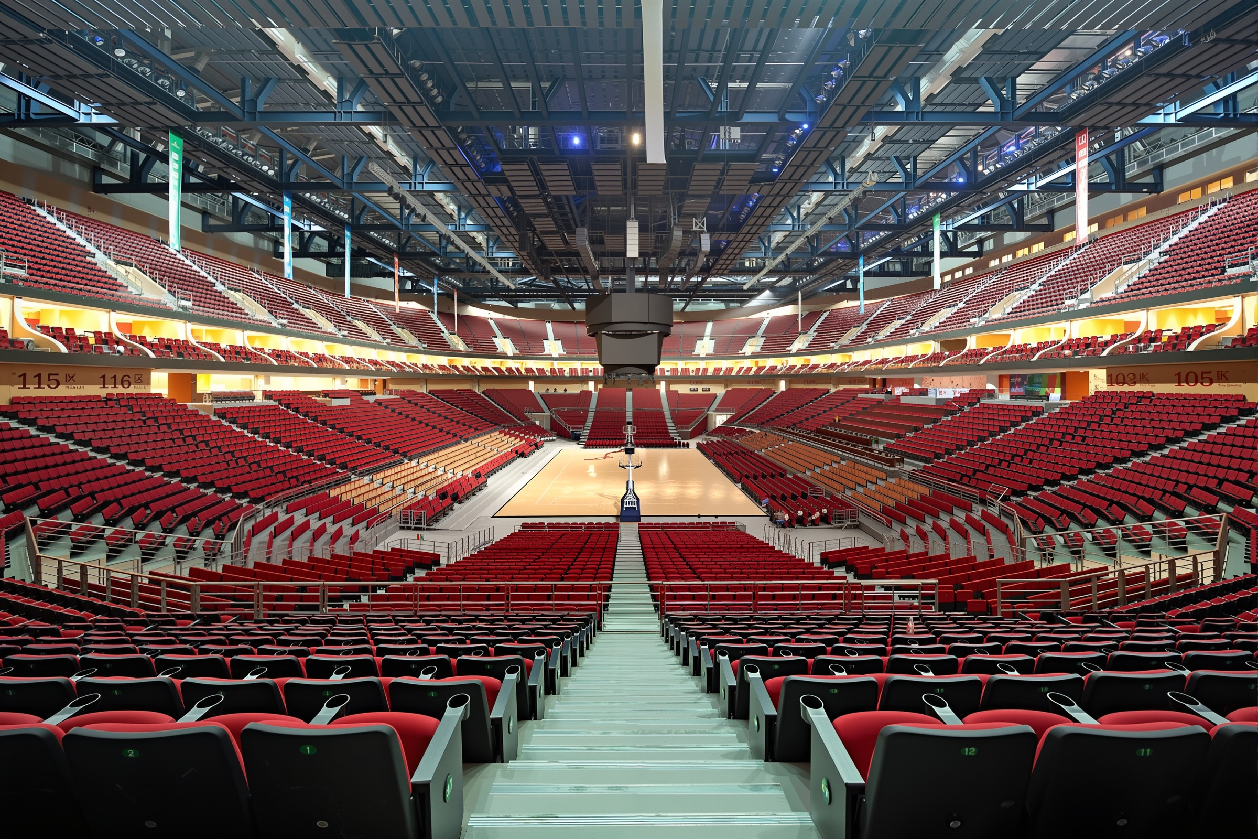
二千七百
一万
万位
千位
百位
十位
个位
万位
千位
百位
十位
个位
写作：
2
7
0
0
1
0
0
0
0
末尾哪一位上一个也没有，就在那一位上写0。

Slide 8

你知道万以内的数怎么写吗？
万位
千位
百位
十位
个位
一千三百四十二
写作：
1 3 4 2
三千零六十九
3 0 6 9
七千零一
7 0 0 1
二千七百
2 7 0 0
一万
1 0 0 0 0

Slide 9


万以内数的写法：
写数就是按顺序写出每个计数单位的个数。
1.写数时，从高位写起，按照数位顺序写；
2.几千就在千位上写几，几百就在百位上写几……
3.中间或末尾哪一位上一个也没有，就在那一位上写0。

Slide 10
巩固练习
1
写出下面各数。
【课本52页 做一做 第1题】
（1）用肉眼能看到的星星大约有七千颗。
写作：7000
（2）到2022年1月为止，我国共有野生大熊猫一千八百六十四只。
写作：1864
（3）蛟龙号载人潜水器最大下潜深度达七千零六
十二米。
写作：7062

Slide 11
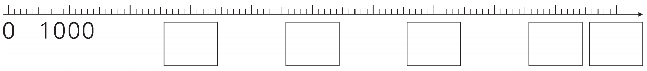
【课本52页 做一做 第2题】
2
在 中填上适当的数，再回答下面的问题。
3700
6500
9900
10小格
2000
4000
6000
8000
3000
5000
7000
9000
10000
（1）每一小格表示多少？
10小格代表1000，那一小格就表示100。
（2）在图上标出3700、6500和9900。

Slide 12
3
写出下面各数。
【课本53页 练一练 第2题】
2个千和5个百
2500
7个千、6个百和3个一
7603
4个千和4个十
4040
5个千和9个一
5009

Slide 13

4
先在空格里画圆点，再写数。
【课本54页 练一练 第4题】
数 | 千 | 百 | 十 | 个 | 写作
二千一百五十三 |  |  |  |  | 2153
六千五百零五 |  |  |  |  | 6505
八千零八 |  |  |  |  | 8008

Slide 14
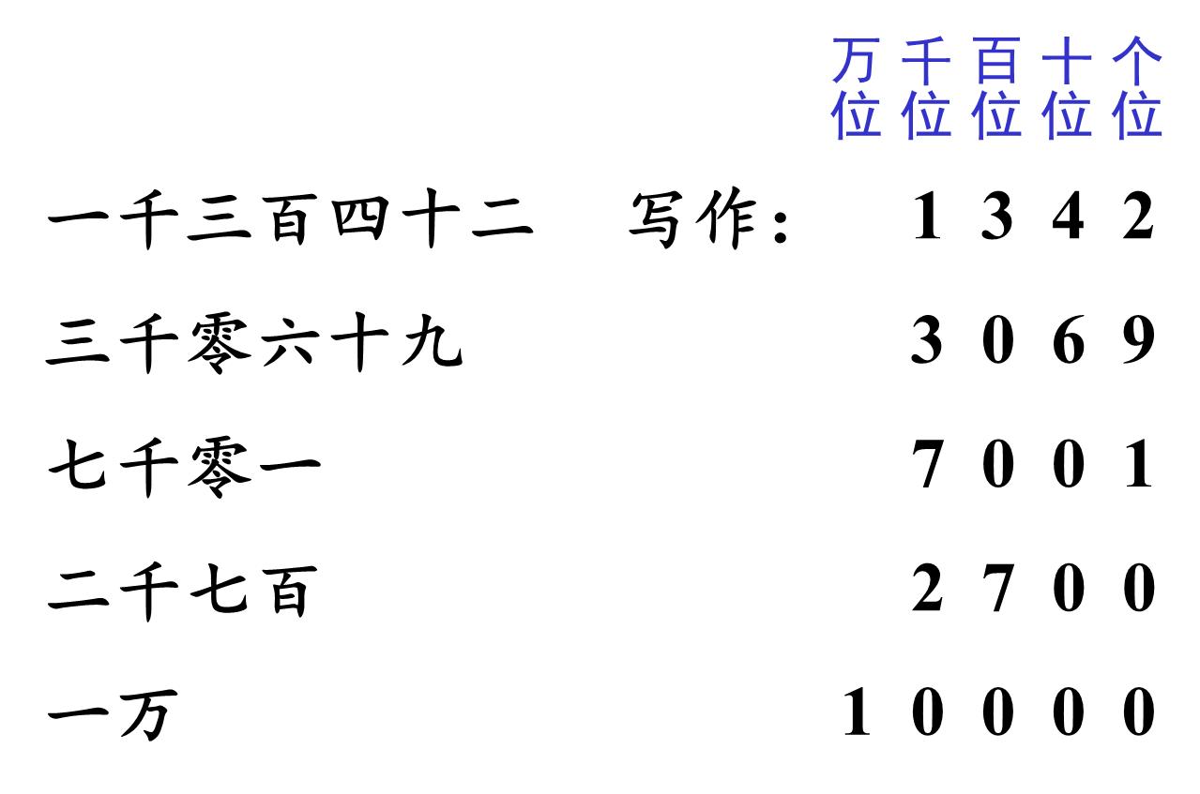
课堂小结
通过这节课的学习，你有什么收获？
写数时，从高位写起，按照数位顺序写；
几千就在千位上写几，几百就在百位上写几……
中间或末尾哪一位上一个也没有，就在那一位上写0。
写数就是按顺序写出每个计数单位的个数。

Slide 15
课后作业
见“状元成才路”系列丛书对应课时作业。

